Slide 1
Nachhaltiges Lernen
Im kompetenzorientierten Chemieunterricht
Macht Übung wirklich den Meister?
StD I. Bertsche
Notes:
„Es ist noch kein Meister vom Himmel gefallen.“
„Übung macht den Meister.“
Erinnerung an ZPG I + II – Merkmale zum KoCU, Aufgaben + Diagnose, Experimente.

Slide 2
Übersicht
Rahmenbedingungen
Kompetenzorientierung und Üben
Bestandsaufnahme: Üben im CU
Grundlagen des Übens
Übungsformate der ZPG

Slide 3
1. Definition ex negativo
Drill
passiv, rezeptiv
oberflächlich, ohne Verstand
monoton, langweilig
massiert, last-minute-Lernen
Bulimie-Lernen
Notes:
Der Begriff ist eher negativ besetzt – davon wollen wir uns absetzen.
Wir verstehen „Üben“ nicht negativ besetzt als:
Langweilig,
Drill
lästigen Zusatz im erarbeitenden Unterricht …

Slide 4
1. Chemieunterricht
zwei Wochenstunden
meist Doppelstundenmodell
Klassengröße
örtliche Gegebenheiten
Zentrale Fragen:
Wie kann hier nachhaltiges Lernen und Kompetenzentwicklung stattfinden?
Wie zufrieden sind wir mit dem was unsere Schüler/innen langfristig können?
Notes:
Auswirkungen:
Zeit ist knapp – kann man da mehr üben?
Doppelstunden – Lernerfolg fraglich: Was ist nach 7 Tagen noch „da“? Wo kann ich weitermachen?
Große Klassen und erarbeitender in fragend entwickelnder Form erschweren es Zeit zum Üben bereitzustellen.

Slide 5
2. Kompetenzen und Üben
Wissen, Können und Wollen
Üben gehört zum Alltagsgeschäft allen Lernens
Festigung von etwas, was man zu einem Teil schon kann
Wiederholung von etwas, was man sich erhalten will
Quelle: nach W. Menzel, Feindt
Notes:
Geübt werden muss alles was gekonnt und gewusst werden soll.
Einmaliges durchgehen eines Stoffgebiets reicht nicht.
Üben ist eine originäre Lerntätigkeit!
„Kompetenz wird als das Zusammenspiel von
Wissen, Können und Wollen definiert,
das für die Bearbeitung komplexer Anforderungen erforderlich ist.“
(A. Feindt)
„Üben gehört zum Alltagsgeschäft allen Lernens.
Üben ist Festigung von etwas, was man zu einem Teil schon kann,
und Wiederholung von etwas, was man sich erhalten will.“
(W. Menzel NiU-Ch Heft 74)

Slide 6
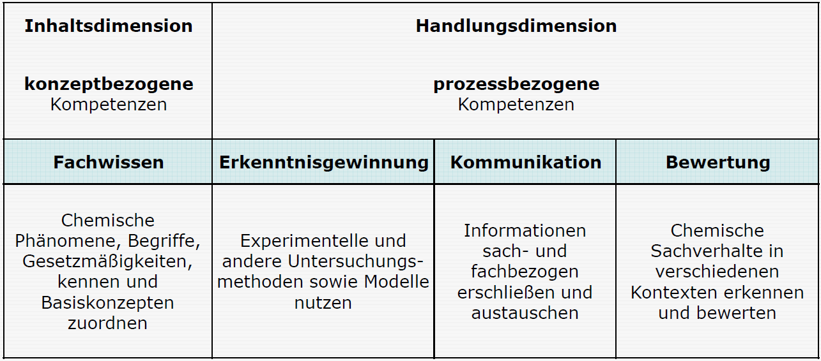
2. Üben im KMK-Kompetenzraster
Quelle: Bildungsstandards Chemie, KMK 2004
Notes:
Geübt werden muss in beiden Bereichen:
deklaratives („Wissen“ Kenntnisse) und prozedurales („Können“ Fähigkeiten und Fertigkeiten ) Wissen.
Geübt werden kann in allen Kompetenzbereichen:
Fachliche Inhalte und Methoden, Strategien
Erkenntnisgewinnung, Experimentieren
Kommunikation und Bewertung

Slide 7
2. Was kann man üben?
Fachwissen
(Fach-)Methoden
Problemlösestrategien
Lernstrategien
Arbeiten in verschiedenen Sozialformen
deklaratives Wissen
prozedurales Wissen
Notes:
Lernen ist nie Selbstzweck - es ist immer „Mittel zum Zweck“!
Nachhaltiges, anschlussfähiges Wissen und Können der SuS steht im Mittelpunkt
Diese Bereiche lassen sich dem deklarativen Wissen (Was?) und dem prozedurale Wissen (Wie?) zuordnen.

Slide 8
3. Die Lehrersicht
Grundsätzlich:
Üben ist wichtig!
wird meist wenig im CU praktiziert
Zeitmangel
Was wird geübt?
Redox-Reaktionen
Chemische Formeln
Quantitative Beziehungen
Periodensystem, Atombau
Chemische Reaktionen
Quelle: Unterricht Chemie, 14,2003 Nr.74, S.42ff

Slide 9
3. Die Lehrersicht
Wo sollte mehr geübt werden?
Quantitative Beziehungen
Periodensystem, Atombau
Elektronenübergänge/
Redox-Reaktionen
Chemische Reaktionen
Quelle: Unterricht Chemie, 14,2003 Nr.74, S.42ff

Slide 10
3. Die Schülersicht
Immer diese HausAUFGABEN
Was haben wir letzte Woche nochmal gemacht?!
Mir sind ähnliche Themen wichtig wie den Lehrern – aber mir fehlt: „Sicherheit beim Experimentieren“
Üben ist mir wichtig. Aber was?
Jetzt hab ich so viel
gelernt und die Klassenarbeit war trotzdem nix.
Quelle: Unterricht Chemie, 14,2003 Nr.74, S.42ff

Slide 11
3. Status quo: Üben im Chemieunterricht
wird von Lehrenden und Lernenden als wichtig angesehen
ist für den Erwerb von Kenntnissen, Fertigkeiten und Fähigkeiten nötig
spielt meist eine untergeordnete Rolle
wird oft in die Hausaufgaben verlagert
Notes:
Wie interessant ist Unterricht, wenn man zu wenig kann?
Positives Verständnis:
Grundlage des Könnens und Wissens,
wichtig für das Wollen – also motivierend
macht Kompetenzzuwachs erfahrbar
ist methodisch vielfältig umsetzbar
33% üben in den Bereichen:
Redoxreaktionen, Chemische Formel, Quantitative Beziehungen, Periodensystem/Atombau, Chemische Reaktion
Von Schüler/innen gewünschte Bereiche:
Chemische Reaktion, Periodensystem/Atombau, Chemische Formel, Sicherheit beim Experimentieren, Atombindung und Moleküle
Wird ausreichend geübt? Nur 27% der Lehrer/innen waren dieser Meinung.
Quelle: NiU-Ch Heft 74 02/03 S. 43 O. Tepner, I. Melle
!

Slide 12
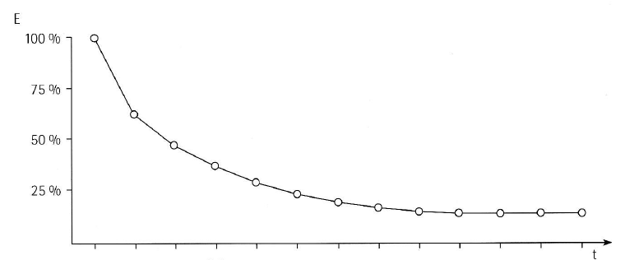
4. Grundlagen des Übens: Ebbinghaus
Vergessen von deklarativem (sinnfreiem)
Wissen
Quelle: Unterricht Chemie, 14,2003 Nr.74, S.42ff
Notes:
Das setzt aber erst einmal voraus, dass man etwas gelernt hat!
Die Kurve wurde für sinnlose Silben ermittelt – eine Einbettung in eine kognitive Struktur hat hier also nicht stattgefunden.
Schwache Schüler/innen versuchen oft den Unterrichtsstoff ohne tieferes Verständnis (also ähnlich den sinnlosen Silben)
auswendig zu lernen – z.B. einmal am Tag vor der Klassenarbeit – die Vergessensrage muss nach Ebbinghaus enorm sein.

Slide 13
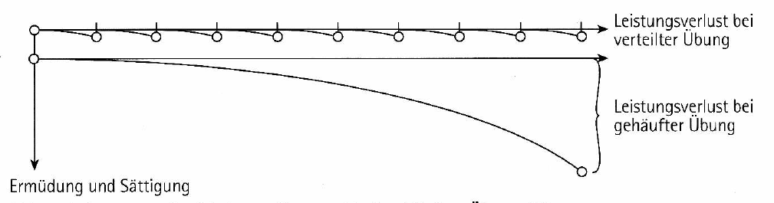
4. Grundlagen des Übens: Jost
Verteilte kurze Übungen sind effektiver als lange Übungsphasen.
Quelle: Unterricht Chemie, 14,2003 Nr.74, S.42ff
Notes:
Vielleicht auch öfter…

Slide 14
4. Grundlagen des Übens: Jost
zur Integration ins Langzeitgedächtnis muss fünf mal geübt werden:
              nach 10 Minuten
              am nächsten Tag
              nach einer Woche
              nach einem Monat
              nach einem halben Jahr
Quelle: Richtig üben – effektiv lernern, H. Speichert
Notes:
Vielleicht auch öfter…

Slide 15
4. Grundlagen des Übens: Viel geübt…aber
Ähnlichkeitshemmung
(„Suspension“, „Emulsion“)
das „Löt-Paradox“
zu viel auf einmal geübt
„Wird schon helfen“ – Aufgaben
kein echtes Verstehen – Anbindung an bekanntes ist nicht möglich.
Übung macht nicht den Meister – sie macht etwas permanent.
Quelle: Richtig üben – effektiv lernern, H. Speichert
Notes:
Wissen, Können und Wollen können nur dann in dem angestrebten Maß vorhanden sein, wenn Fertigkeiten und Fähigkeiten
sinnvoll geübt werden. Nur so lassen sich konzeptbezogene und prozessbezogene Kompetenzen nachhaltig ausbilden.
1. Ähnliche Begriffe können oft nicht trennscharf gelernt werden.
2. Klassische Studie: Fabrikarbeiterinnen wurden zum Löten von elektronischen Schaltungen ausgebildet und
waren am Ende der Ausbildung hochkompetent.
Während der Arbeit traten trotzdem immer mehr fehlerhafte Teile auf, weil es keine Rückmeldungsmöglichkeit
über die Qualität der geleisteten Arbeit gab.
Wenn es keine Rückmeldung gibt, dann kann es keine Verbesserung der Leistung geben.
Leistungsverlust bei massivem Üben (Jost)
Wenn das Ziel einer Übung unbekannt ist, dann ist der Effekt gering. Übungen werden dann oft
(vorallem bei der Hausaufgabe) als Arbeitsbelastung empfunden und nicht als Möglichkeit des Trainings.
Wenn das neugelernte nicht an bestehenden Strukturen anknüpfen kann wird es sehr schnell vergessen.
Bei fehlender Rückmeldung wird möglicherweise das Falsche gefestigt.
(Quelle: Speichert)

Slide 16
4. Fünf Merkmale sinnvollen Übens
Transparenz
Spezielles Lernziel ist bekannt
Rückmeldung
Qualität des Übungsergebnisses
(Selbst-)kontrolle möglich, Erfolge erleben
Umfang
regelmäßig, nicht massiv
Qualität der Aufgaben
Bedeutsamkeit, Anknüpfung an Bekanntes
Strukturierung
Metakognitive Strategien, Mindmap, Concept-Map
Quelle: nach Hilbert-Meyer
Notes:
Aber – es gibt auch falsch verstandenes „Üben“ – also eher eine Dressur:
Wenn z.B. in der zweiten Chemiestunde Formeln eingeführt und in der dritten Stunde stöchiometrisches Rechnen eingeführt wird.
„Weil das möglichst ausführlich geübt werden muss!“
2. Im Praktikum werden stundenlang nur verschiedene Volumen im Messzylinder möglichst genau abgemessen.
Ein solches Lehrverhalten hat nichts mit eine sinnvollen Übungspraxis zu tun
SuS wissen oft nicht was sie lernen sollen
Lernziel unbekannt – die Aufgabe wird als lästige Arbeit, „Hausarbeit“ soll man da etwas lernen – oder ist das nur Beschäftigung?
Fehlende Rückmeldung – „Löterinnen Beispiel“ (Speichert)
Jost – häufig aber geringer Umfang, Trautwein: regelmäßige Hausaufgaben positiv – geringer Umfang besser!

Slide 17
5. ZPG: Übungsformate
Anforderungsbereich
A III
A II
A I
Übungsformat
Kompetenzbereiche
B
Ü I
Ü II
Ü III
K
E
F
17

Slide 18
5. ZPG: Ziele der drei Übungsformate
Struktur/Rhythmus:
  Übungszeit im Unterricht, sinnvolle Übungsphasen
Motivation/Selbstaktivität:
  unmittelbare Selbstkorrektur, Rückmeldung
  Schüler/innen sollen sich als kompetent erleben können
  Würdigung, Beratung durch die Lehrperson
  Das Lernziel und der Nutzen muss für jede Aufgabe klar sein
Vernetzung/Lerntechniken:
  Wachhalten von Grundlagen (deklarativ und prozedural)
  Mnemotechniken
  sollten differenzierend sein
  Kompetenzbereiche angemessen ansprechen
  verschiedene Lernkanäle ansprechen

Slide 19
5. Ü1: Die Basis
Frequenz: oft, regelmäßig – sehr geringer Zeitumfang
Bereich: A I
Intention: Wachhalten von Basis- Kenntnissen und
Fertigkeiten
Wo: Hausaufgabe/ Unterricht
Wie: z.B. Lernkartei, Think-Pair-Share,
mündliches Wiederholen, Mini-Aufgaben

Slide 20
5. Ü2: Aktuelle Inhalte
Frequenz: nach Bedarf – geringer Zeitumfang
Bereich: A I - AIII
Intention: Anwendung und Transfer mit Bezug zum aktuellen Unterrichtsgeschehen
Wo: Unterricht/Hausaufgabe
Wie: z.B. Übungsblätter, Spielerische Übungen,
Experiment

Slide 21
5. Ü3: Vernetzung - Vertiefung
Frequenz: ca. alle 6 Wochen, Doppelstunde
Bereich: A II-A III
Intention: Vernetzung, Vertiefung, Transfer
Wo: Unterricht
Wie: z.B. kontextorientierte, themenübergreifende Aufgaben und Projekte, Egg-Races, wahldifferenzierte Aufgaben

Slide 22
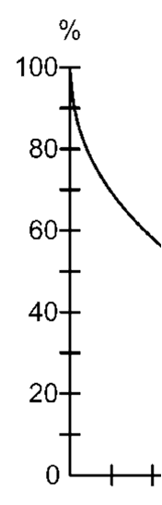
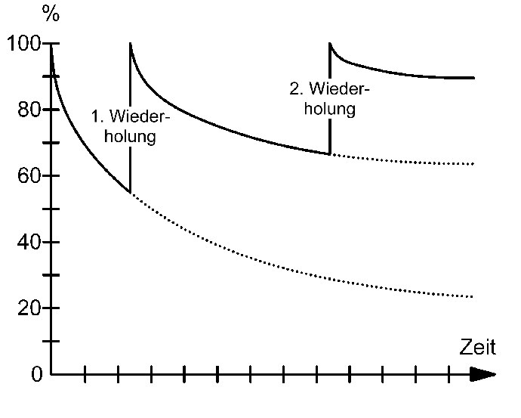
5. Langfristiger Kompetenzaufbau
Quelle: Werner Stangl, cc-by-sa 3.0

Slide 23
Richtig üben macht den Meister.
ENDE

